Slide 1
펄어비스 2주
2019102114 이륜하

Slide 2
구현
목표
목차

Slide 3
구현
목표(목요일)
식물-피식자1-포식자1 관계를 간단하게 만들기
다음과 같은 간단한 객체 UI 만들기
게임화면에서 객체들 숫자 보이게 하기

Slide 4
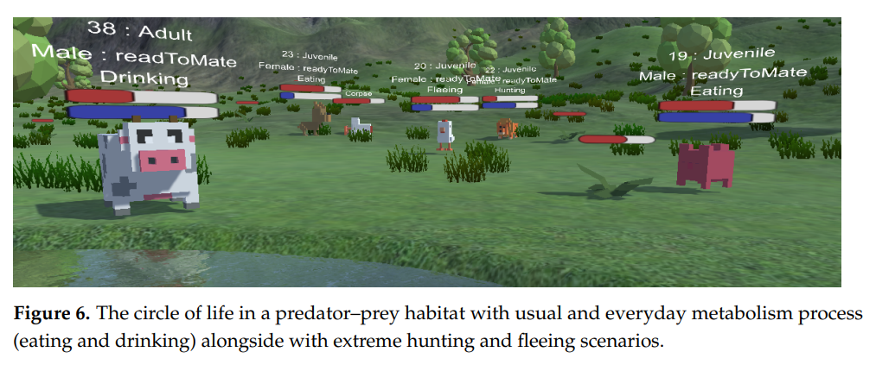
구현
목표
식물-피식자1-포식자1 관계를 간단하게 만들기
다음과 같은 간단한 객체 UI 만들기
게임화면에서 객체들 숫자 보이게 하기

Slide 5
구현
식물-피식자1-포식자1 관계를 간단하게 만들기
Ecosystem Controller
Entity 랜덤생성
rabbit
Animal
Entity
wolf
Plant

Slide 6
구현
식물-피식자1-포식자1 관계를 간단하게 만들기
각 entity의 먹이 단계 위치에 따라 Level로 구별
자신의 level-1을 탐지하여 먹는 것으로 포식-피식 관계 구현
초식: level 0
잡식: 자신보다 낮은 level
육식: 자신보다 낮은 level && level!=0
Wolf
Level 2
Rabbit
Level 1
Plant
Level 0

Slide 7
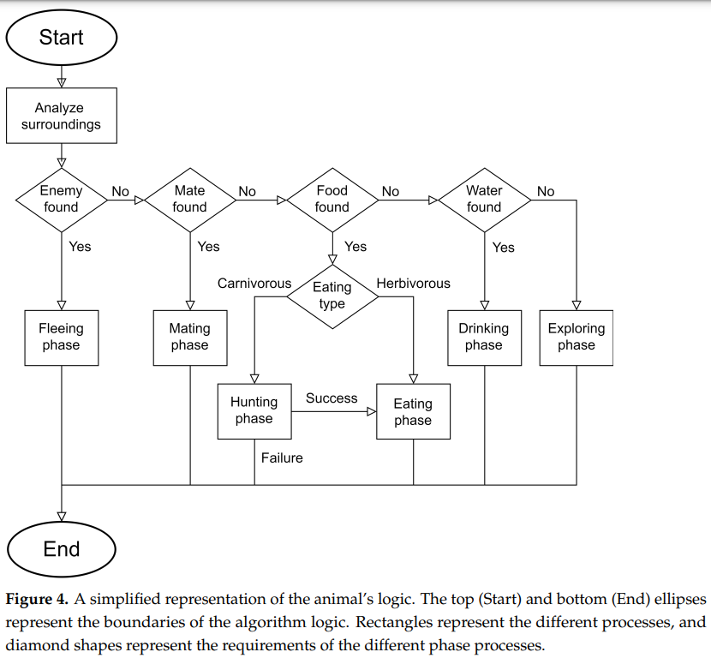
구현

Slide 8
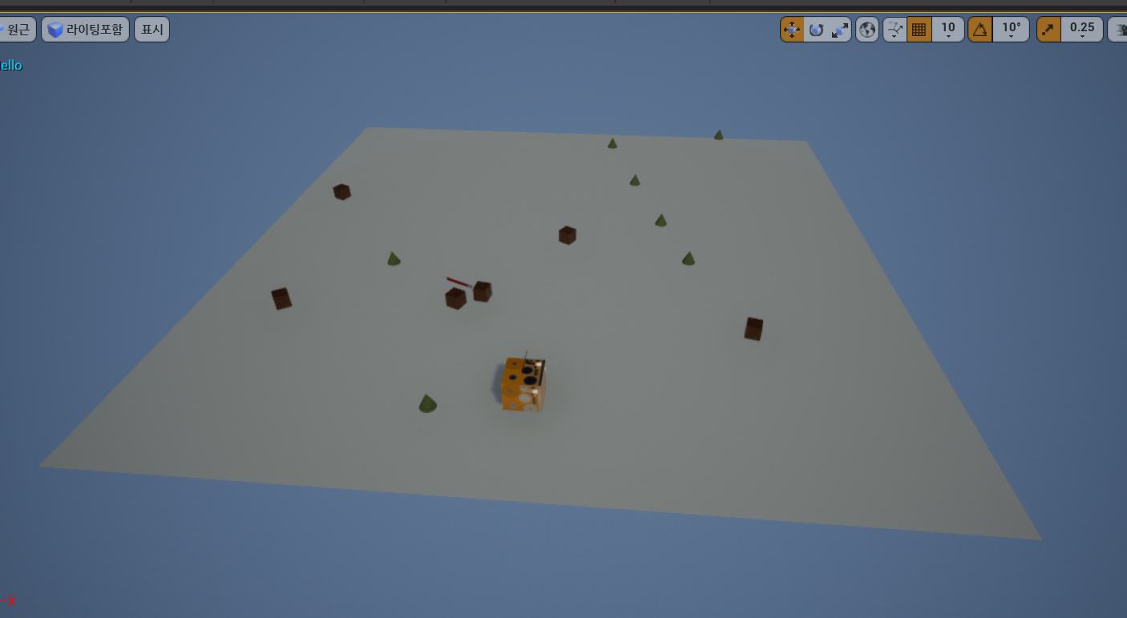
구현
식물-피식자1-포식자1 관계를 간단하게 만들기

Slide 9
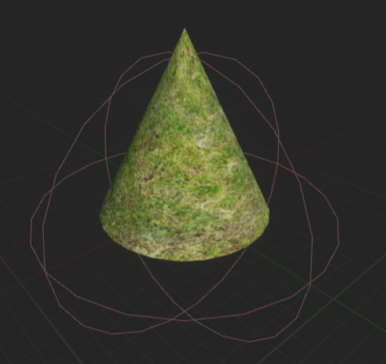
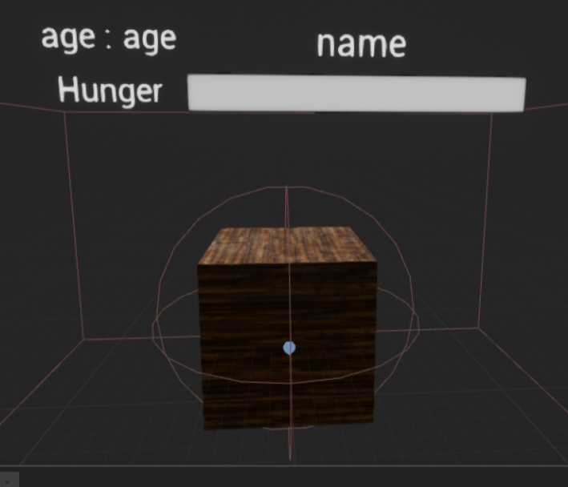
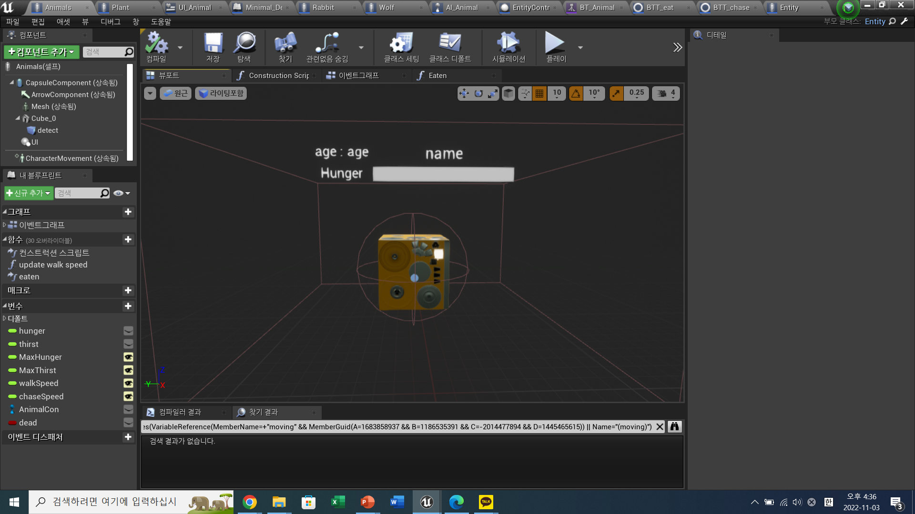
구현
식물-피식자1-포식자1 관계를 간단하게 만들기
plant
rabbit
wolf

Slide 10
구현
간단한 객체 UI 만들기

Slide 11
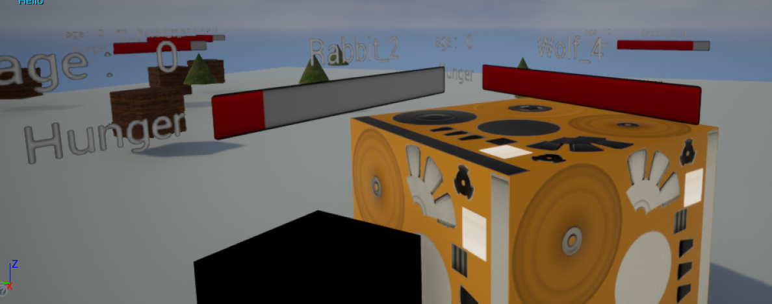
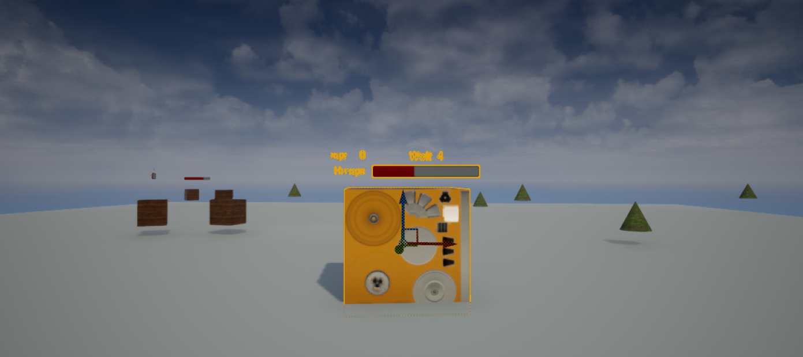
구현
간단한 객체 UI 만들기

Slide 12
구현
게임화면에서 객체들 숫자 보이게 하기
실시간으로 entity 종류를 업데이트하고자 함
ListView에서 UI 바인딩이 잘 안되었음..

Slide 13
목표
월요일
Mating과 fleeing 구현
게임화면에서 객체들 숫자 보이게 하기
Eating에서 hunger 천천히 늘어나게 하기
객체들에 애니메이션 넣기

